Slide 1
OŠ SPLIT 3
Ekskurzija 4.d razreda
08.05.2013. – 10.05.2013.
KRAPINA – VARAŽDIN – ZAGREB
Butorović Piero Parčina Ivan
Cvijetić Mario Peroš Jadran
Cvijetić Matea Radman Čusak Helio
Gudelj Irena Radošević Ivana
Hrepić Ana Urem Bartol
Ivančev Lucia Voloder Vlatko Razrednica:
Marasović Nikola Vržina Ivan Linda Koncani

Slide 2
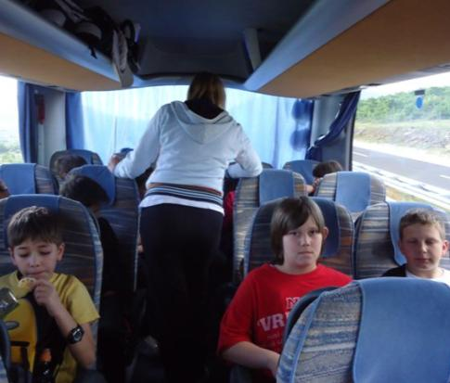
Putovanje je počelo
Napokon smo krenuli na dugo isčekivanu ekskurziju

Slide 3
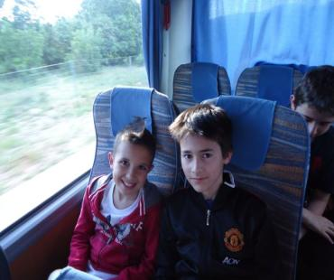
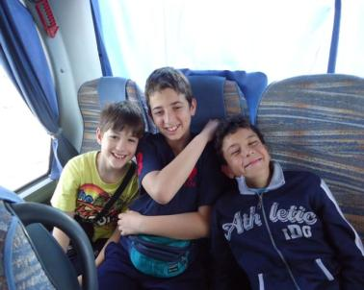
Piero i Vlatko
Ivan, Helio i Bartol

Slide 4
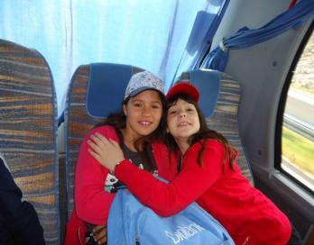
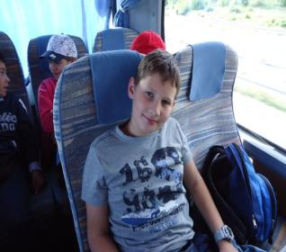
Maja i Ana
Nikola

Slide 5
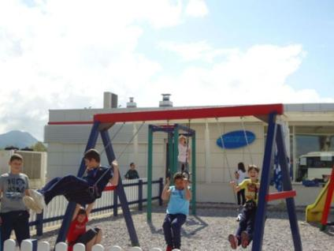
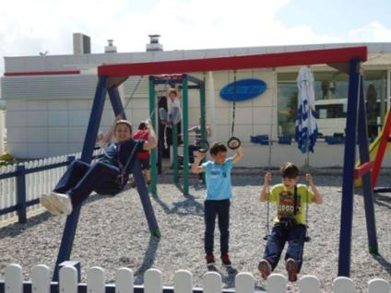
Malo odmora....

Slide 6
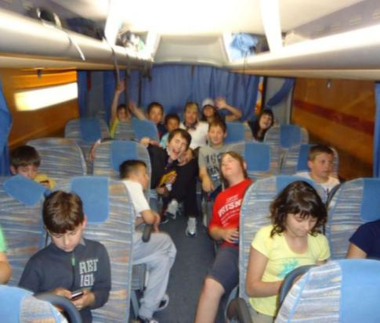
Nastavak putovanja

Slide 7
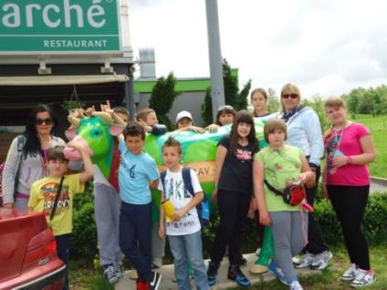
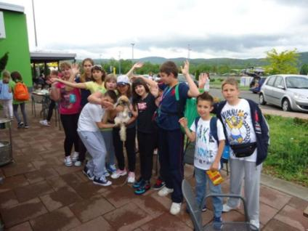
Još malo odmora.....

Slide 8
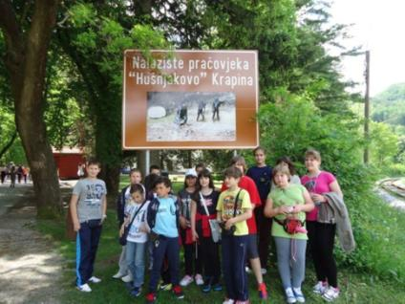
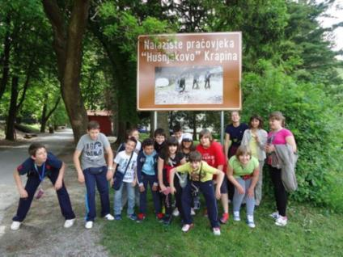
Napokon Krapina
Nalazište pračovjeka
Hušnjakovo - Krapina

Slide 9
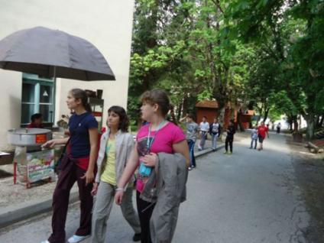
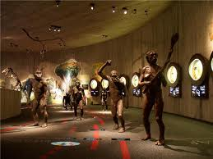
KRAPINA
Malo šetnje...
Malo razgledavanja...

Slide 10
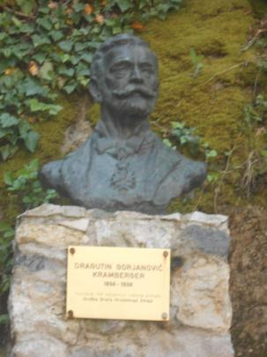
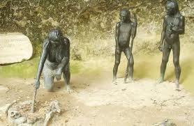
KRAPINA
Dragutin Gorjanović-
Kramberger

Slide 11
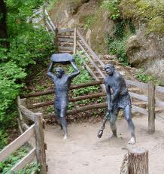
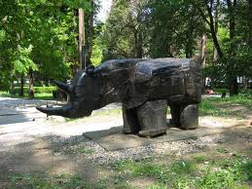
KRAPINA

Slide 12
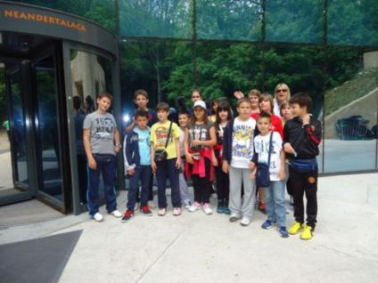
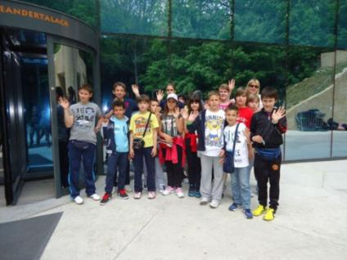
ODLAZAK IZ KRAPINE

Slide 13
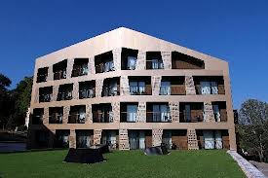
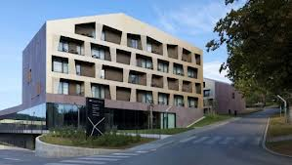
HOTEL WELL - TUHELJ

Slide 14
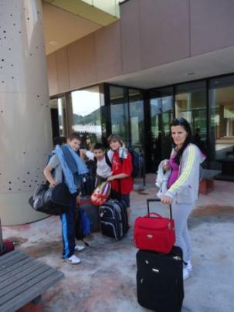
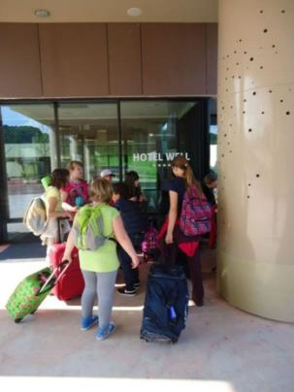
Stigli smo u hotel...

Slide 15
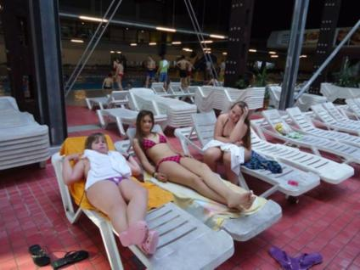
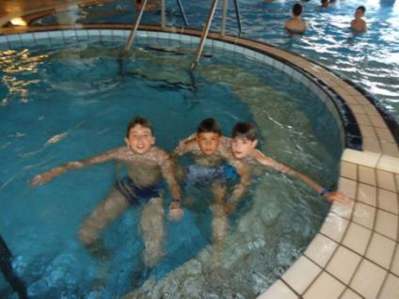
Na redu je uživanje u bazenu
Irena, Lucia i Ivana
Helio, Bartol i Ivan

Slide 16
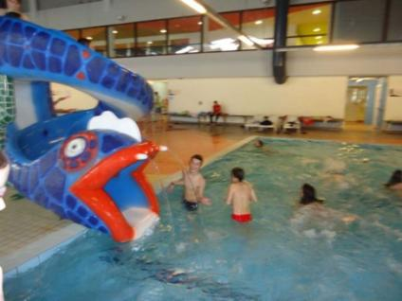
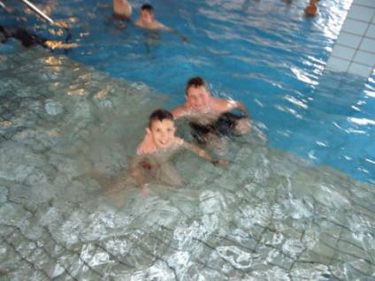
Spuštanje niz tobogan
Piero i Jadran

Slide 17
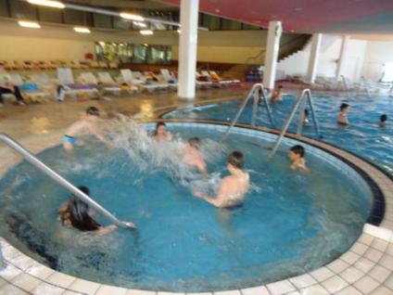
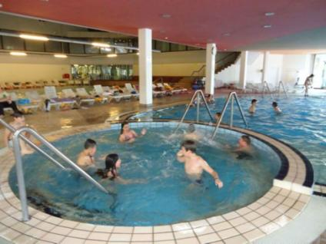
Igranje u toplom bazenu

Slide 18
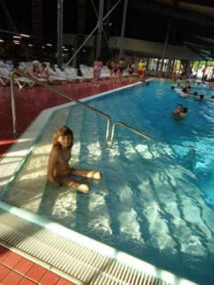
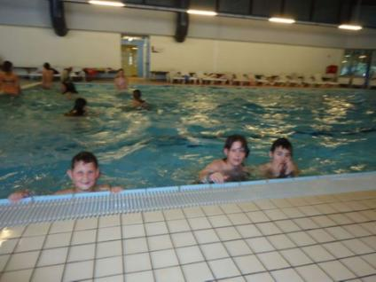
Matea
Nikola, Ivan i Vlatko

Slide 19
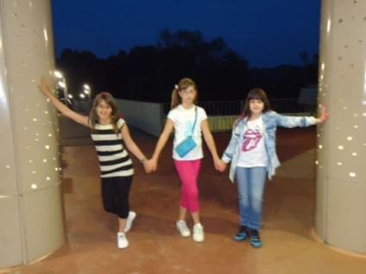
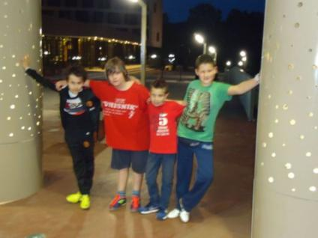
Spremanje za noćni provod
Maja, Lucija (4.e), Ana
Vlatko, Ivan, Piero, Nikola

Slide 20
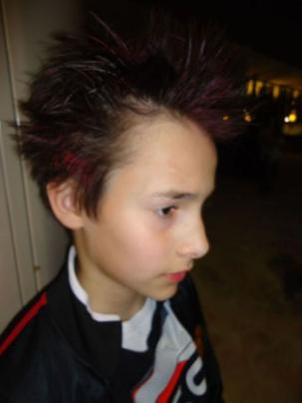
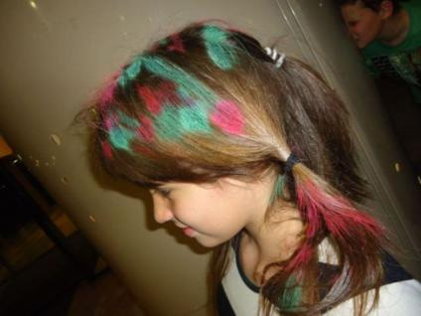
Frizure....
Maja
Vlatko

Slide 21
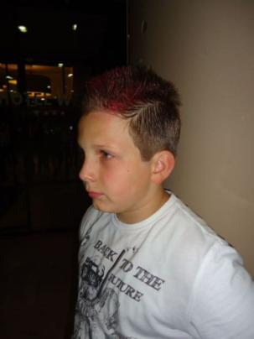
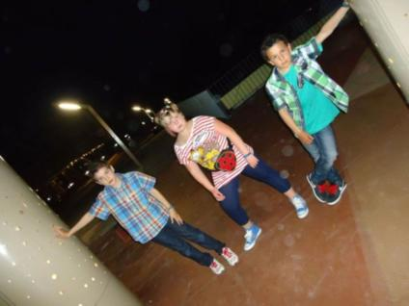
Jadran
Ivan, Irena, Bartol

Slide 22
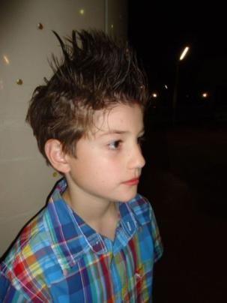
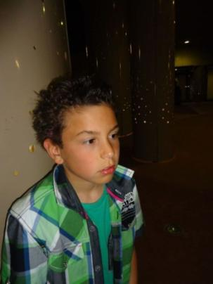
Ivan
Bartol

Slide 23
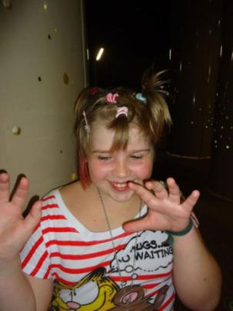
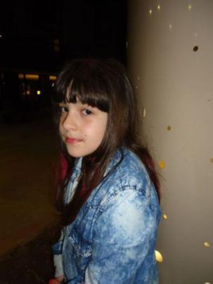
Irena
Ana

Slide 24
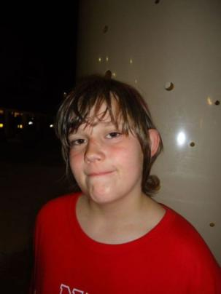
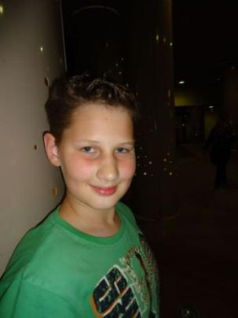
Ivan
Nikola

Slide 25
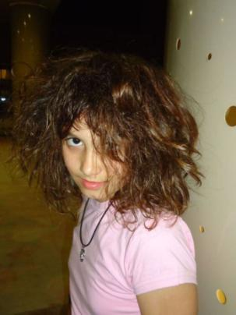
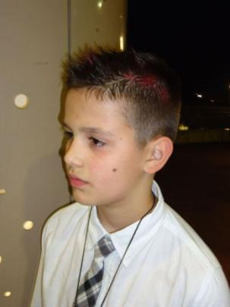
Matea
Mario

Slide 26
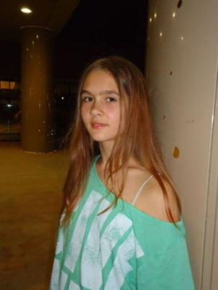
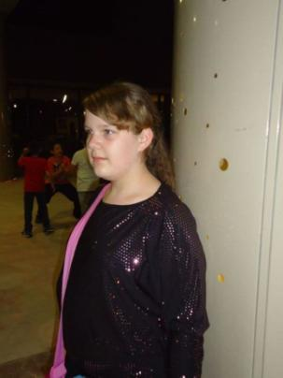
Lucia
Ivana

Slide 27
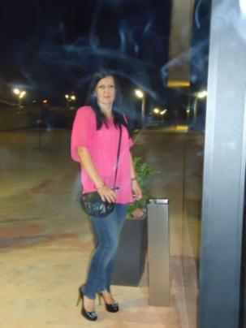
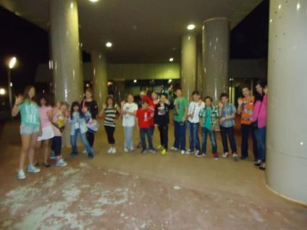
Učiteljica Ivana Vidošević
Cijeli razred

Slide 28


Disko
Učiteljica u elementu
Plesne akrobacije

Slide 29


Bartol u plesnom zanosu
Djevojke poziraju

Slide 30


DVORAC TRAKOŠĆAN

Slide 31



Slide 32


Učiteljice Linda i Ivana

Slide 33



Slide 34



Slide 35


Prirodne ljepote

Slide 36


Učitelj Zoran i učiteljice Ivana, Linda i Ljubinka

Slide 37


Vožnja na jezeru

Slide 38


Pripreme za vožnju
Utrka pedalina

Slide 39


Mali predah...
Učitelji u kafiću
Đaci u kafiću

Slide 40





Pozdrav Trakošćanu

Slide 41





Varaždinsko groblje

Slide 42



Slide 43



Slide 44


Učiteljice Ivana Vidošević i Linda Koncani
Učiteljice Veselka, Linda i Ivana

Slide 45


VARAŽDIN
Gradska vijećnica
Stari grad

Slide 46


Tkalja i klobučar
Uršulinska crkva

Slide 47



Slide 48


Posjet tvornici Vindija

Slide 49



Slide 50


Izbor za najbolju frizuru
Vlatko
Irena

Slide 51


Izbor za Miss i Mistera
Lucia
Mario

Slide 52


Izbor za naj(ne)uredniju sobu
Vlatko, Piero i Jadran
Bartol, Ivan i Helio

Slide 53


Mario, Ivan i Nikola
Ana i Maja

Slide 54


Lucia i Matea
Ivana i Irena

Slide 55


ZAGREB
Zagrebačka katedrala
Crkva sv. Marka

Slide 56




Slide 57


Mario - obrtnik

Slide 58


Odmor ispod bana Jelačića

Slide 59


Hrvatski sabor

Slide 60


Ručak...

Slide 61


Park Maksimir – Zoološki vrt

Slide 62




Slide 63




Slide 64




Slide 65


Poslije životinja malo prirode

Slide 66



Slide 67




Slide 68


A sad malo mi...

Slide 69



Slide 70


Autobusni spavači
Bartol
Irena

Slide 71


Vlatko
Ivan

Slide 72


Vlatku se pridružio Piero
Maja

Slide 73


Ivan je promijenio pozu
Nikola

Slide 74


Dolazak u Macole
Učiteljice Ivana i Ivana
Maja, Ana i Nikola

Slide 75


Mario, Piero, Nikola, Helio, Ivan, Vlatko i Bartol
Slučajan susret s Tonijem koji nas je napustio nakon 1. razreda

Slide 76


Susret učitelja
Krećemo u Split

Slide 77

Stigli smo u najlipši grad na svitu

